Slide 1
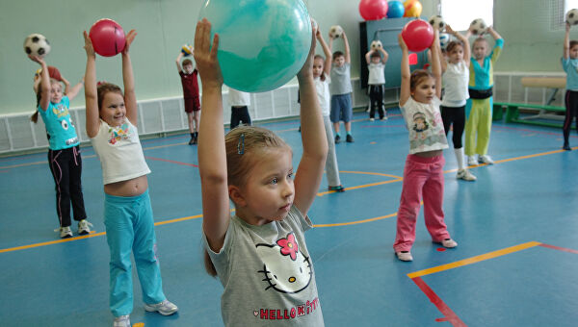
Использование инновационных технологий, нестандартного оборудования на уроках физической культуры Учитель физической культуры
ГОУ ЛНР
«Ясеновская гимназия №2 им. Д.В.Лазутина»
ПОСТОЛОВА ТАТЬЯНА ИВАНОВНА

Slide 2
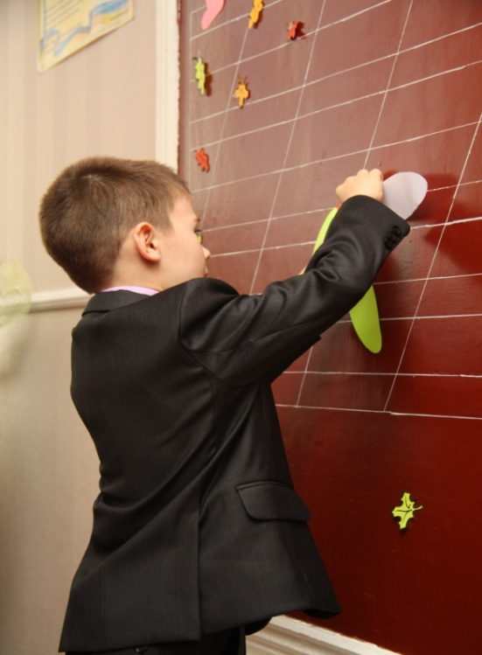
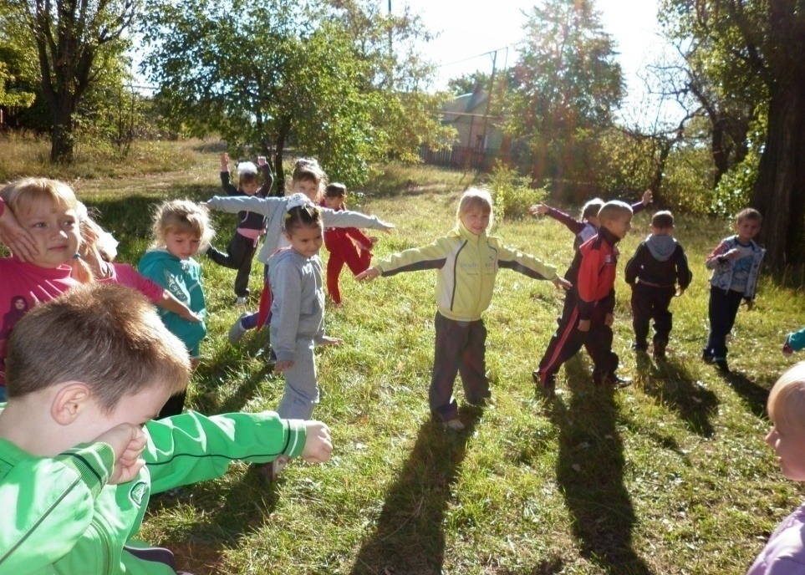
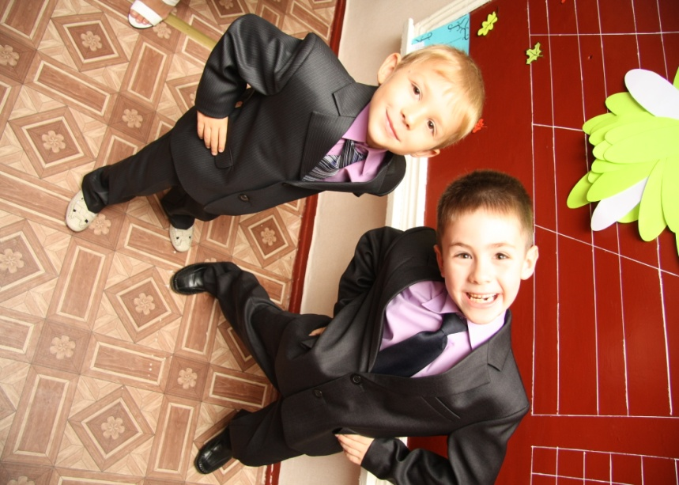
Золотое правило
Детей нужно учить быть здоровыми душой,и телом; раскрывать им ценность здоровья как наибольшего человеческого достояния в тесном сотрудничестве семьи, школы и общественности.

Slide 4
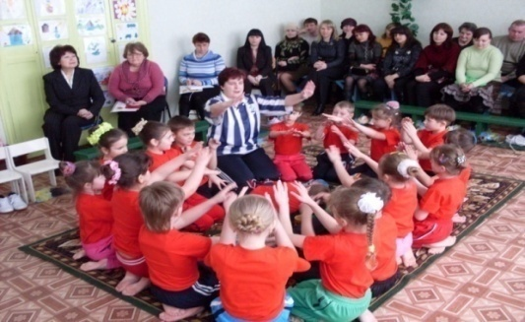
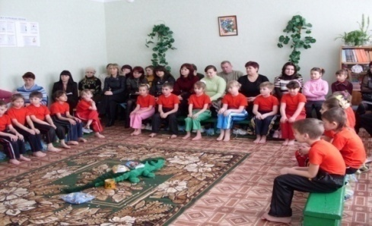
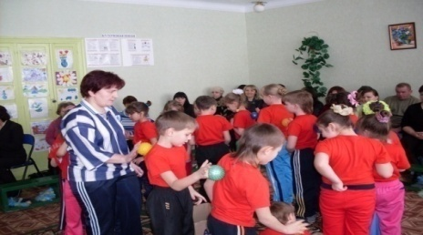
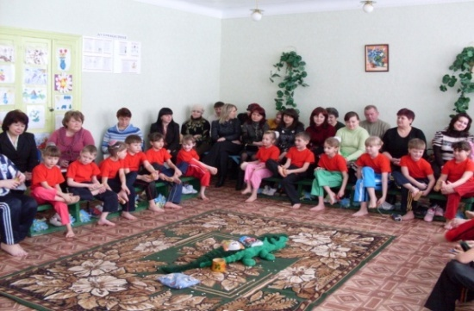
Использование нетрадиционных подходов в оздоровлении детей
Этюди души
Целительные мудры Фитотерапия Аромотерапия
Цветотерапия
Музыкальная терапия
Психогимнастика
Возобновление психического баланса
Тренинг
духовное
психическое
Здоровье
ребенка
социальное
физическое
Работа с семьей по пропаганде ЗСЖ
Школа сознательного отцовства
Имунная гимнастика Массаж
Корекционная гимнастика

Slide 5
Использование инновационных технологий, нестандартного оборудования на уроках ФК
Важным направлением в формировании у детей основ здорового образа жизни является правильно организованная двигательная предметно-развивающая среда. Особенностью предметно-развивающей среды может стать нетрадиционное оборудование, которое несет теплоту рук, фантазию, креативность. Предметное окружение имеет огромное значение для развития активности детей, формирования их инициативного поведения и творчества. Среда может быть монотонной и привычной, а может стать необычной и очень притягательной, когда каждый ребенок сможет найти что-то для себя и придумать свои способы действия с выбранным предметом.

Slide 6
Двигательная предметно-развивающая среда
Моя задача – насыщение пространства недорогим, нестандартным, многофункциональным оборудованием и инвентарем, отвечающим гигиеническим, анатомо-физиологическим, психическим, эстетическим требованиям.

Slide 7
Нестандартное оборудование должно быть:
безопасным;
максимально эффективным;
удобным к применению;
компактным;
универсальным;
технологичным и простым в применении;
- эстетичным.

Slide 8
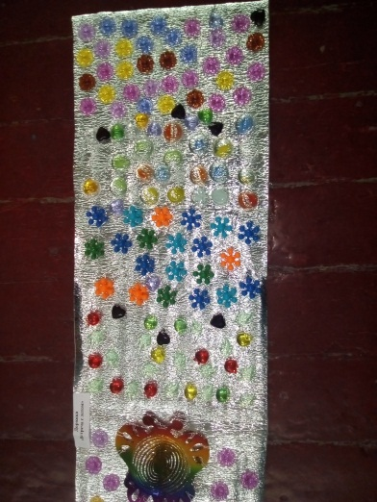
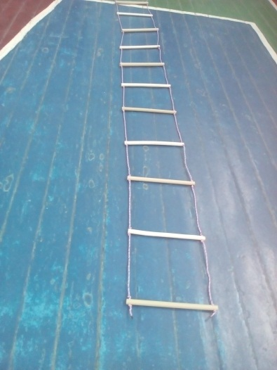
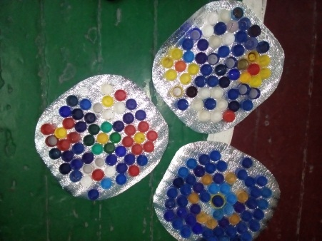
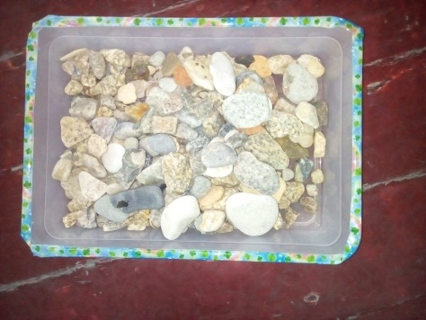
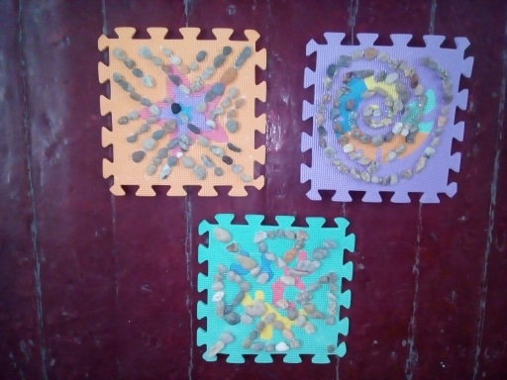
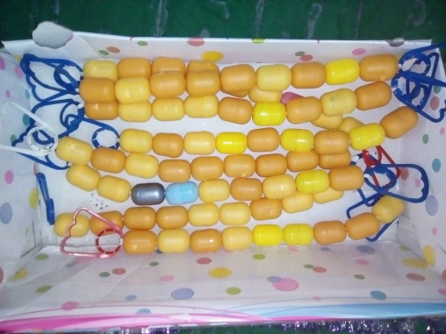
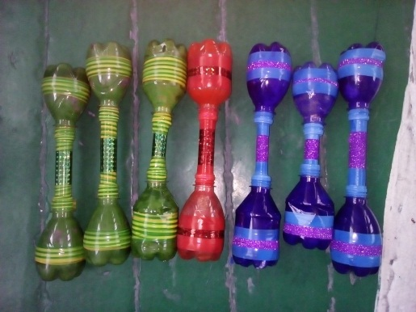
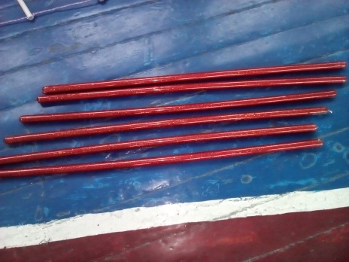
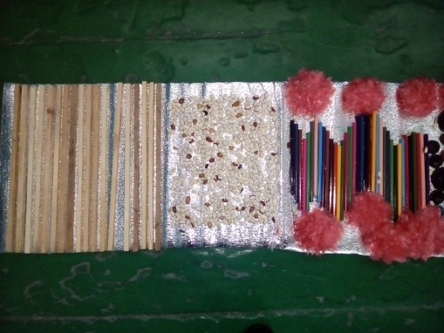
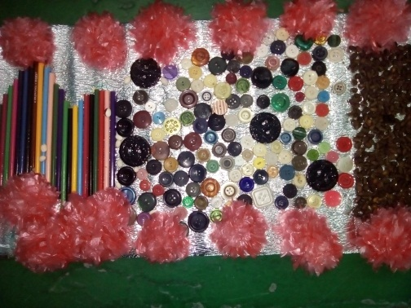
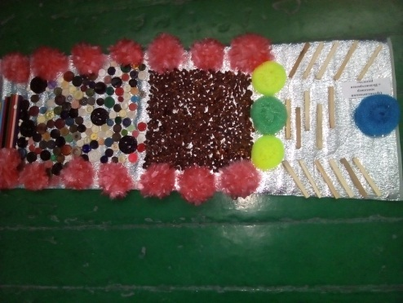
Изготовление нестандартного оборудования своими руками

Slide 9
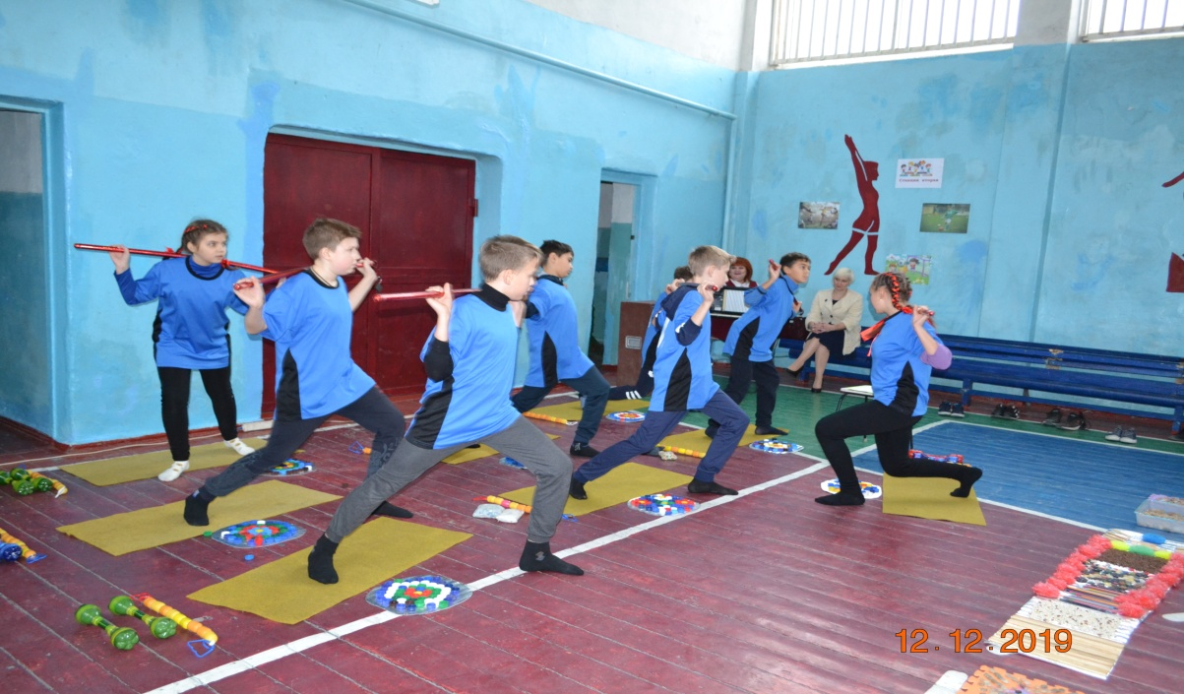
Ортопедические коврики
«Дорожка здоровья»

Slide 10
Материал на резиновой основе, пуговицы разной величины с неострыми краями, разные крышки от пластиковых бутылок, камни разных размеров с неострыми краями, пуговицы не металлические, только плоские, фасоль, крупа гречневая, кедровые орехи, клей.
Как работает массажный коврик?
улучшает отток крови, снимает боль в поясничном отделе и ногах;
положительно влияет на сон, пропадает вялость, появляется активность и жизнерадостность;
- правильно формируется свод стопы;
- профилактика ступни, при косолапии и плоскостопии;
- для снятия мышечных спазмов;
- для общего укрепления организма.

Slide 11
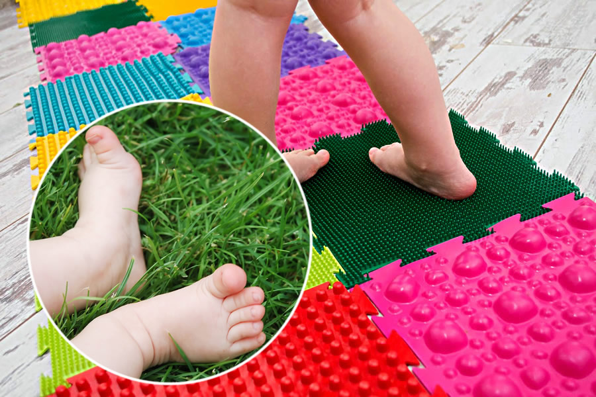
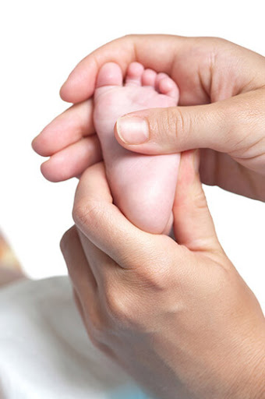
Основные достоинства коврика:
- формирует правильный свод стопы;
- укрепляет иммунную систему, что помогает легче переносить инфекционные заболевания;
- активизирует работу нервной системы и улучшает память;
- заменяет прогулки босиком по траве, гравию и камням – при этом делая это занятие безопасным.
- регулярные упражнения предотвращают развитие плоскостопия.
- проводит профилактику сколиоза и других патологий опорно-двигательной системы;
- тренирует мышечную ткань.

Slide 12
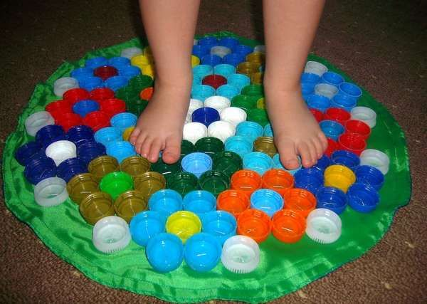
Тренажёр «Волшебные стопы»
Материал на резиновой основе, пробки от пластиковых бутылок, клей.
Как работает массажный коврик?
профилактика и коррекция плоскостопия
на наших стопах очень много нервных окончаний, отвечающих за внутренние органы, и массаж стоп – это зарядка для организма.

Slide 13
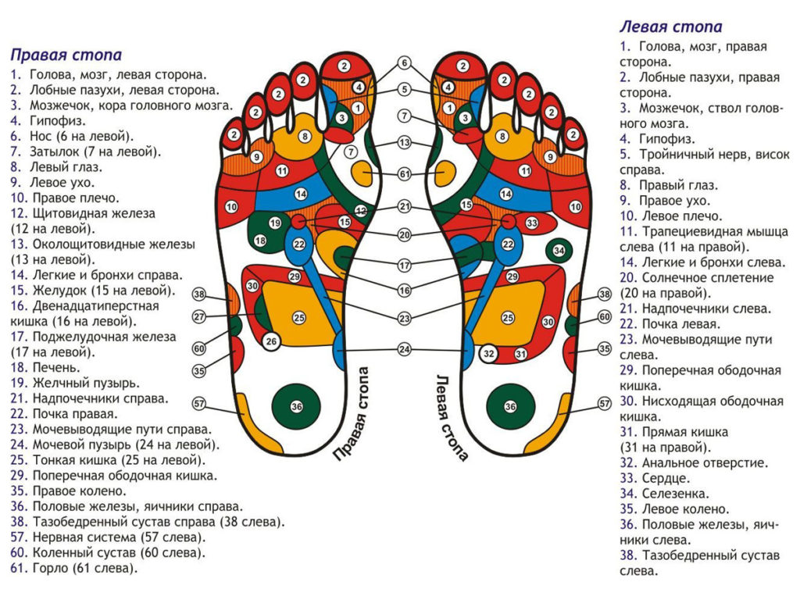

Slide 14
Тренажёр «Дыхание моря»
Материал на резиновой основе, морские камушки, клей.
Как работает массажный коврик?
Ходьба босиком по камням способствует:
- усилению и активизации кровообращения в ногах;
- укреплению мышц и костей, расположенных в зоне стоп;
- предупреждению развития плоскостопия;
- повышению эластичности стенок сосудов;
- развитию красивой осанки;
- очищению отмершей кожи на ступнях и обновлению клеточного состава;
- стимуляции работы нервной системы;
- снятию стресса;
- устранению усталости и вялости;
- восстановлению сил после изнурительных физических нагрузок.

Slide 15
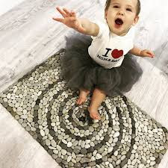

Slide 16
Гантели «Сильные руки»
Материал: для изготовления двух гантелей вам понадобятся, четыре пластиковых бутылочки из под лимонада, ножницы, клей "Момент", изолента любого цвета, мелкая галька или песок.
Как работают гантели?
повышает силу и выносливость;
способствует формированию здоровых костей и мышц; -
помогает контролировать вес, снижает тревожность и стресс;
повышает самооценку, улучшает кровяное давление и уровень холестерина;
кроме того повышает иммунитет и укрепляет здоровье.

Slide 17
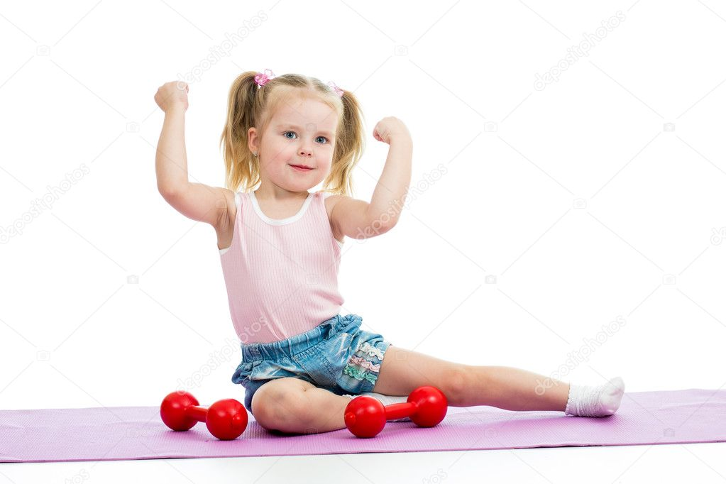
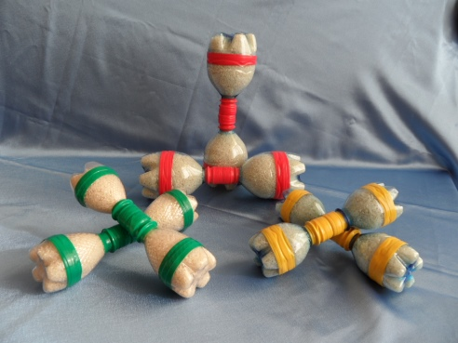

Slide 18
Тренажёр «Миражи»
Материал: пластиковые контейнеры от киндер-сюрприза, резинка, круглые ручки от пластиковых бутылок.
Как работает массажный тренажёр?
служит для использования детьми как спиномассажер;
полезно как в качестве массажа;
так и в качестве детской физзарядки;
удобен при массаже шеи, головы, верхнего плечевого пояса, спины, ног;
повышает мышечный тонус, улучшает кровообращение, активизирует окислительно-восстановительные процессы в мышцах, суставах, тканях.

Slide 19
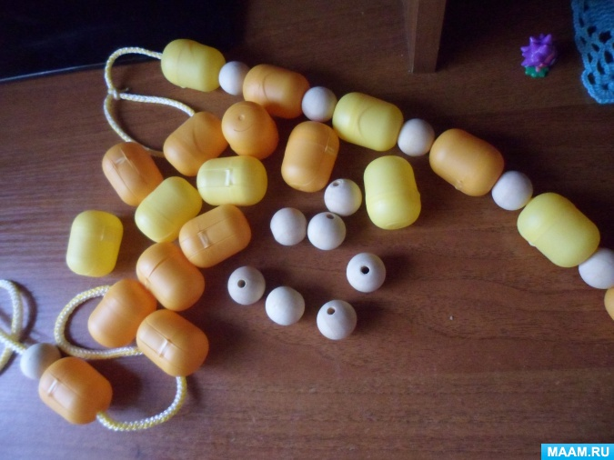
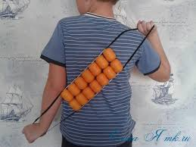
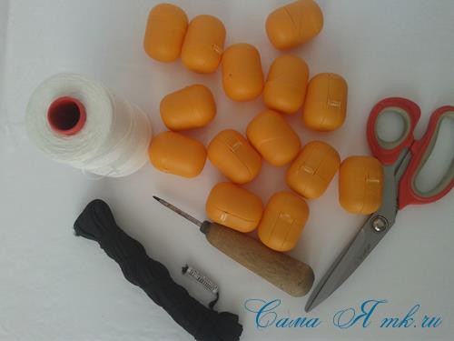

Slide 20
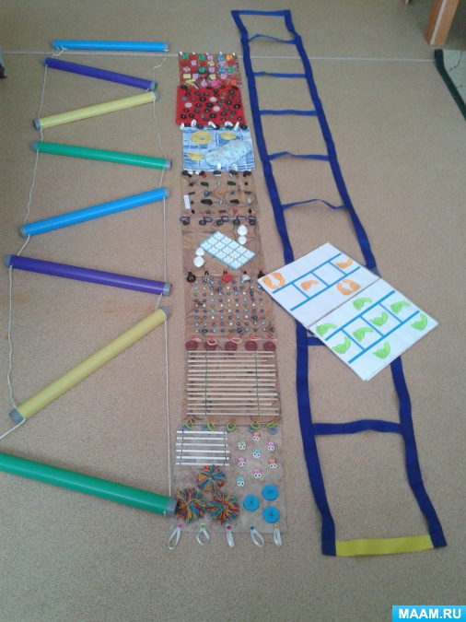
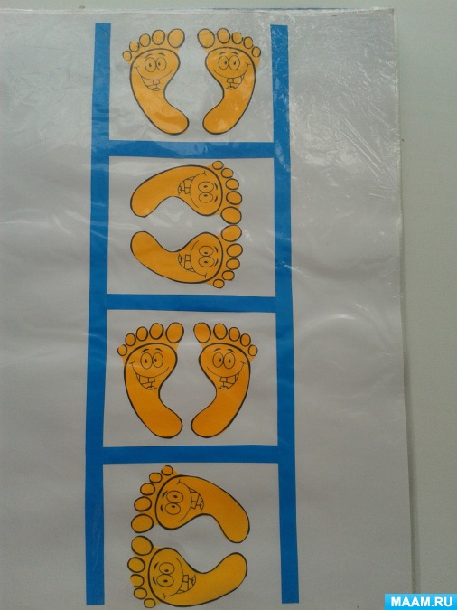
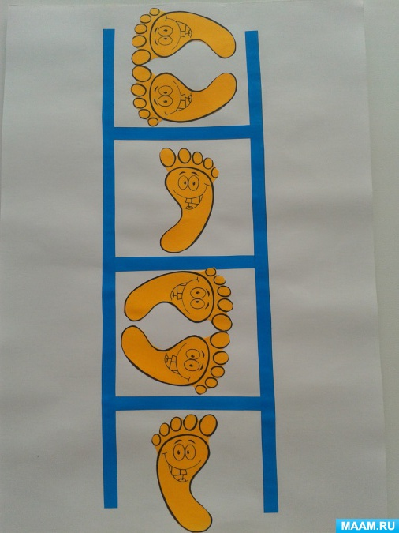
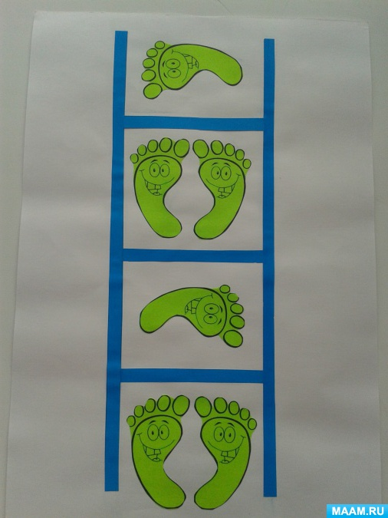
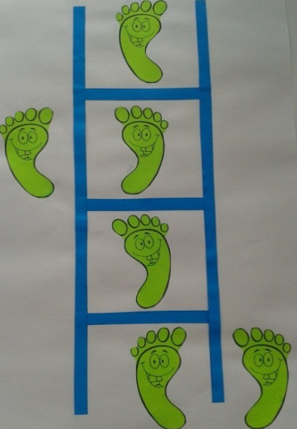
Тренажёр для бега «Лестница ловкости»
Материал: пластиковые трубки небольшого диаметра, бельевая верёвка.
Как работает тренажёр для бега?
развивать ловкость, силу, умение держать равновесие;

Slide 21
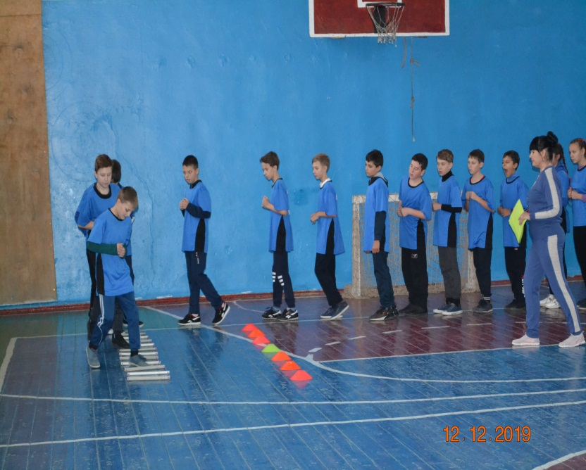

Slide 22
Достигнутые результаты
снижение роста хронических и простудных заболеваний у обучающихся;
уменьшение числа пропусков занятий ;
стремление вести здоровый образ жизни;
вовлечение детей в работу спортивных кружков и секций
сплочение детских коллективов;
единство семьи, школы и общественности;
деятельностная модель функционирования учебного заведения как Школы здоровья;
повышение уровня педагогического мастерства;
совершенствование форм организации образовательного процесса;
огромное желание жить, учиться и творить.

Slide 23
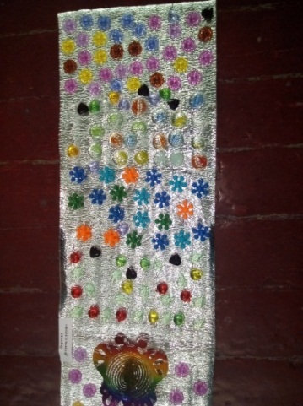
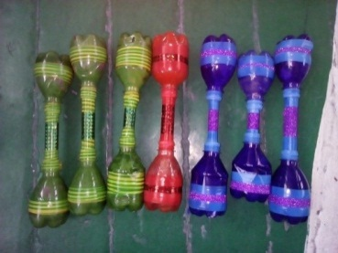
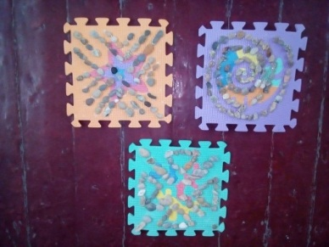
Продукт
Ортопедический коврик «Дорожка здоровья»
Тренажёр «Волшебные стопы»
Тренажёр для бега «Лестница ловкости»
Гантели «Сильные руки», тркнажёр «Миражи»
Тренажёр «Дыхание моря»

Slide 24
Продукт

Slide 25
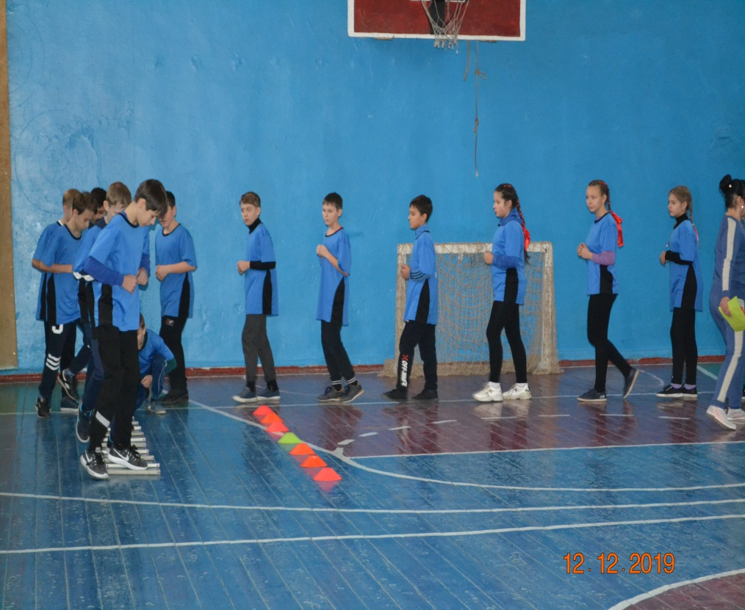
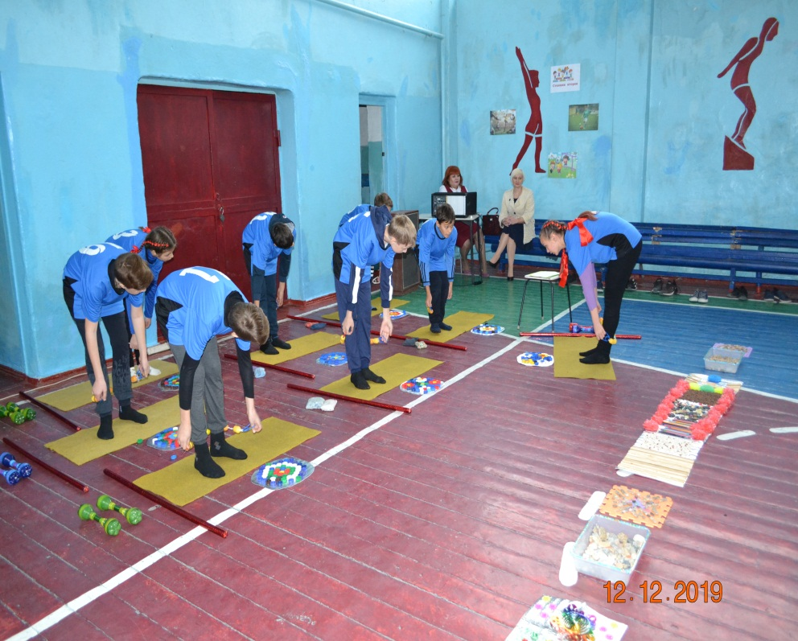
Продукт

